Slide 1
Мой город г. Искитим
Работу выполнил
ученик 2 «Г» класса
Тимошенко Алексей

Slide 2
Искитим
1717 год — год образования первых русских поселений: Койново, Черноречка и Шипуново. Позже они слились в город — Искитим.

Slide 3
Одной из достопримечательностей является Святой Источник в микрорайоне Ложок г. Искитима
В 30-е годы в микрорайоне распологался отдельный лагерный пункт №4 штрафного лагеря «всесоюзного» значения СИБЛАГ.
В нем была расстреляна группа священнослужителей. После расстрела многих сбрасывали в траншеи еще живыми и закапывали.
А позже, рядом с этим полем и открылось русло родника.

Slide 4
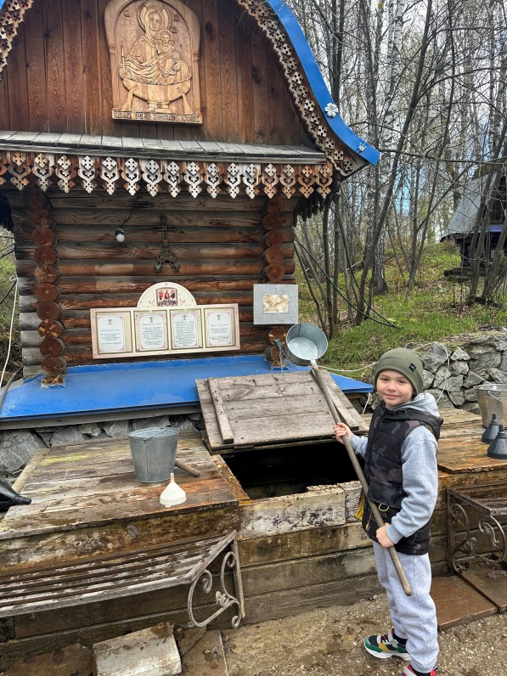
Над родником — поставлен макет часовенки.

Slide 5
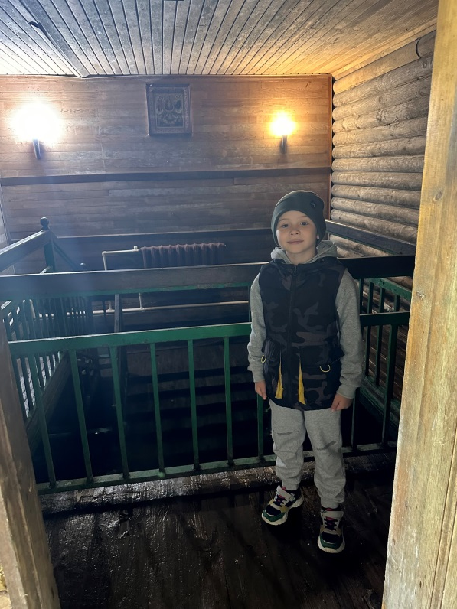
Ниже родника расположена купель, где желающие могут искупаться в живительной воде.

Slide 6
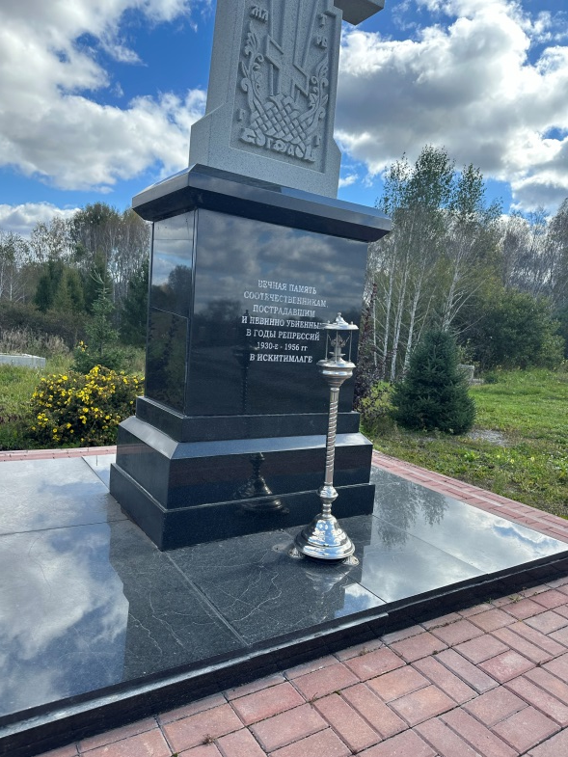
На холме у источника построили церковь, где верующие могут помолиться.

Slide 7
Спасибо за внимание!

